Slide 1
Дыхательная
гимнастика

Slide 2
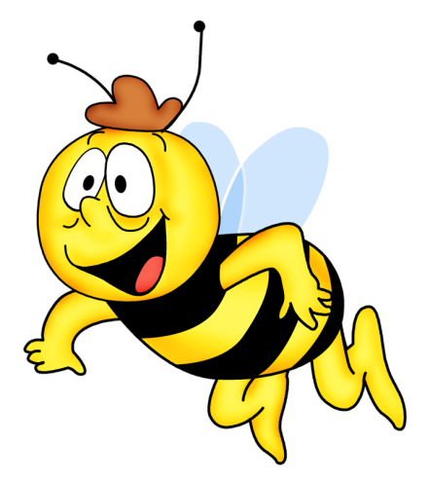
Жуки
Дети сидят на стульях, воспитатель произносит: «Ж-ж-ж, - сказал крылатый жук, - посиж-ж-ж-у».
Дети обнимают себя за плечи, произносят: «Поднимусь, полечу; громко, громко зажуж-ж-у».
Дети разводят руки в стороны и перемещаются по залу с произнесением звуков «ж-ж-ж-ж-ж» (2 – 3 мин)

Slide 3
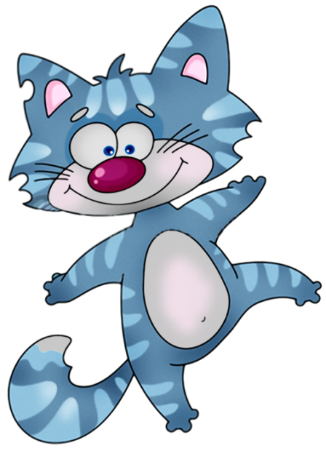
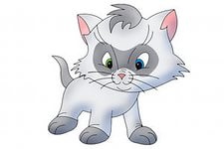
Котята
Дети произвольно перемещаются на четвереньках
(пролезают, подлезают, преодолевают
различные препятствия),
произнося на выдохе «мяу-мяу»

Slide 4
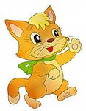
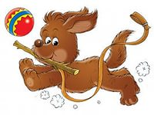
Котята и собачки
Дети делятся на 2 группы «котята» и «собачки». Воспитатель предлагает котятам ходить на носочках мурлыча «мяу-мяу»; по сигналу собачки со словами «гав-гав» не позволяют им это сделать, ловят котят двумя руками. Если котята успели присесть, собачки их не трогают. При повторной игре дети меняются ролями.

Slide 5
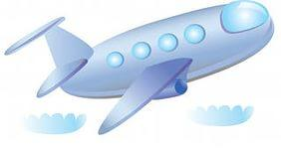
По команде воспитателя «заводятся моторы» - произносятся на выдохе «р-р-р-р»; летают самолёты – «ж-ж-ж-ж»; разворачиваются на виражах – «у-у-у-у»; садятся на посадку – «ух-ух-ух».
Самолет

Slide 6
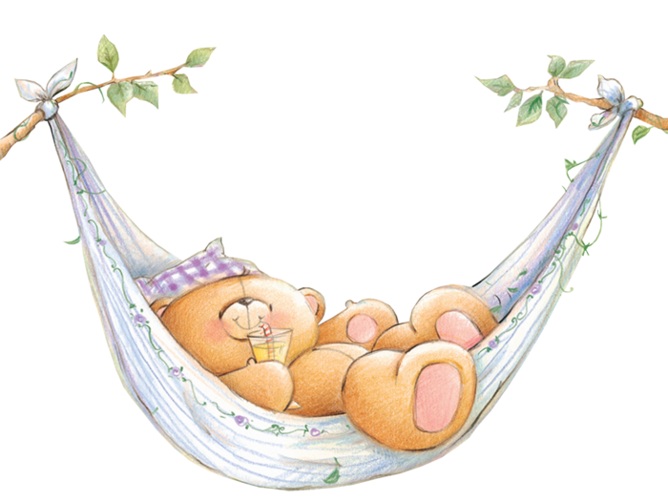
Мишка
Дети ложатся на спину, руки – под головой; выполняют глубокий вдох через нос, на выдохе – похрапывают». Воспитатель комментирует: «Медвежата спят в берлоге…» «Мишка проснулся, потянулся, перевернулся». Дети выполняют движения, потягиваются, сгибают ноги в коленях к животу, выполняя при этом глубокий выдох через нос; переворачиваются и … опять «засыпают, похрапывая».

Slide 7
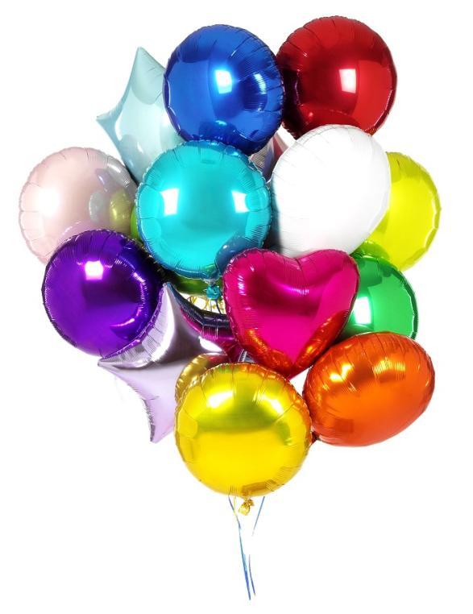
Воздушный шар
Дети выполняют имитацию надувания воздушных
шариков:
дыхание ртом короткое, отрывистое, губы вытянуты трубочкой,
произносить «ф-ф-ф-ф»; воспитатель предлагает им поиграть с
настоящими воздушным шариком.
«Шар сдулся». Набрать воздух носом. Длинный, долгий выдох
«ш-ш-ш-ш». В конце – хлопок в ладоши.

Slide 8
Пузырь
Дети встают в круг, взявшись за руки,
и произносят вместе с воспитателем:
Раздувайся пузырь,
Раздувайся тугой,
Оставайся такой,
Да не лопайся.
Произнося слова, дети постепенно расширяют круг.
После слов: «пузырь лопнул», дети опускают руки
и произносят
«пух»; после чего «надувается» новый пузырь.

Slide 9
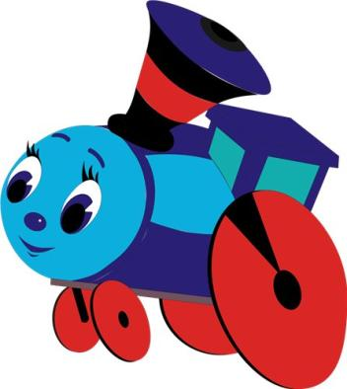
Дети сидят на полу в кругу. По сигналу они перекидывают мяч друг другу (грузят вагоны). «Погрузка закончена», когда мяч прошёл по кругу. Дети выполняют движения руками (имитация езды паровоза) с произношением на выдохе чух-чух-чух (до 1 мин). После чего паровоз останавливается, (произносятся на выдохе ш-ш-ш-ш) как можно дольше. Выполняется глубокий вдох через нос (набрались сил … и начинается разгрузка вагонов) – передаётся мяч по кругу в другую сторону. (игра продолжается
3 – 4 минуты)
Паровоз

Slide 10
Солнце и
дождик
Воспитатель говорит:
«Солнышко, можно гулять».
Дети перемещаются по залу
(бегают, подпрыгивают и пр.).
На слова «дождь пошёл» -
дети приседают и на выдохе
произносят: «Кап-кап-кап-кап».

Slide 11
Спрятался
Дети сидят на стульях. Воспитатель произносит слова,
под которые выполняются движения:
пальчик о пальчик тук-тук-тук,
ножками быстренько туп-туп-туп,
личико спрятали – ух (закрыли лицо руками).
При повторной игре дети произносят слова
вместе с воспитателем.

Slide 12
Сугробы
По залу расставлены различные препятствия
(сугробы).
Дети преодолевают сугробы
(перешагивают, перепрыгивают),
произнося «туп-туп-туп» - дыхание через нос.
по команде «вьюга» - приседают и на выдохе
произносят:
«С-с-с-с» (2 – 3 мин).

Slide 13
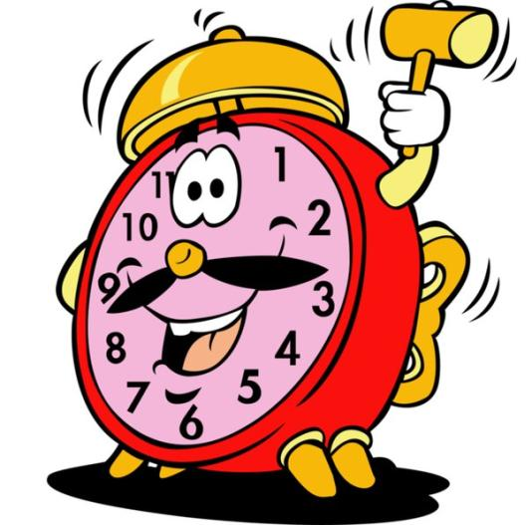
Часики
Встать прямо, ноги врозь,
руки опустить.
Размахивая прямыми руки вперёд
и назад,
произносить «тик-так».
(10 – 12 раз)

Slide 14
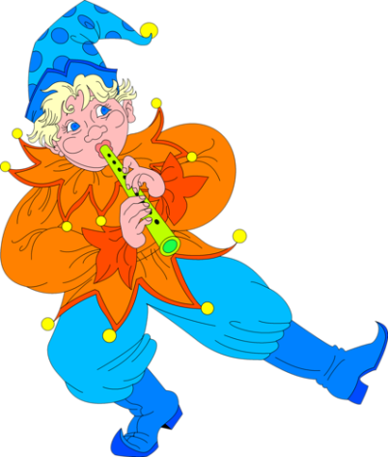
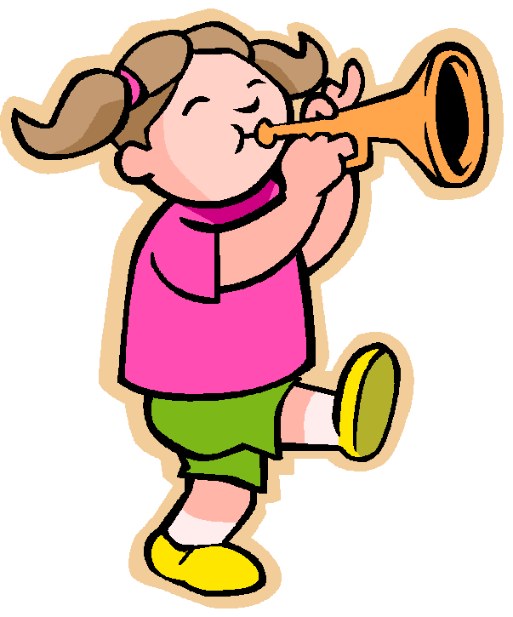
Трубач
Сесть, кисти руки сложить в трубочку,
поднять почти вверх. Медленно выдыхая,
громко произносить «п-ф-ф». (4 – 5 раз)

Slide 15
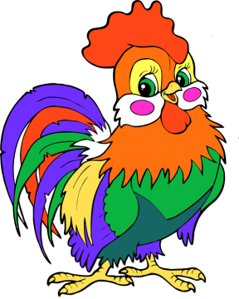
Петя-петушок
Встать прямо, ноги врозь, руки опустить.
Поднять руки в стороны, а затем
хлопнуть ими по бёдрам.
Выдыхая, произносить
«ку-ка-ре-ку» (5 – 6 раз)

Slide 16
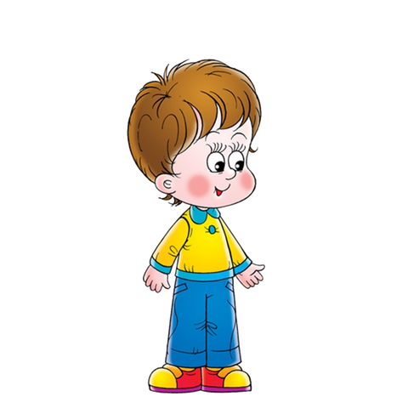
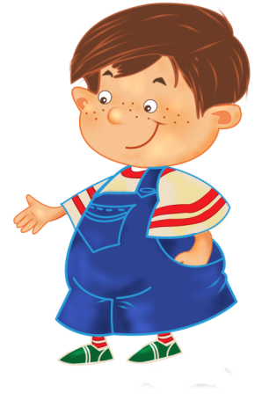
Вырасти большим
Встать прямо, ноги вместе, поднять руки вверх.
Хорошо потянуться, подняться на носки –
вдох, опустить руки вниз,
опуститься на всю ступню – выдох. Выдыхая,
произносить «у-х-х-х-х». (4 – 5 раз)

Slide 17
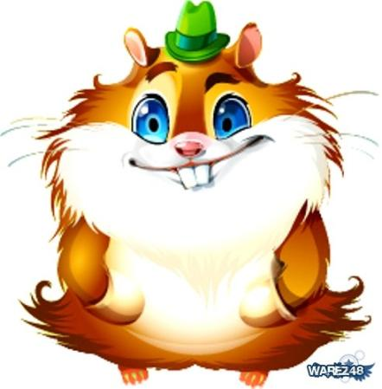
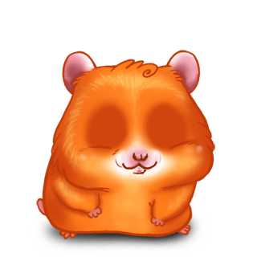
Хомячки
Дети сильно надувают щёки, «как у хомячков»
(дышат через нос) и ходят по залу.
По сигналу кулачками надавливают на щёки,
выпуская при этом воздух через рот
«щёчки, как у детей».

Slide 18
Цветочки
Дети располагаются произвольно (сидят, стоят);
руки согнуты в локтях, пальцы сжаты в кулачки.
По команде отводят в стороны сначала
большие пальчики, затем указательные, средние,
безымянные и мизинцы, при этом выполняется
глубокий вдох через нос (цветок распустился).
Затем также последовательно пальчики
сжимаются в кулачки на выдохе (цветок закрылся).

Slide 19
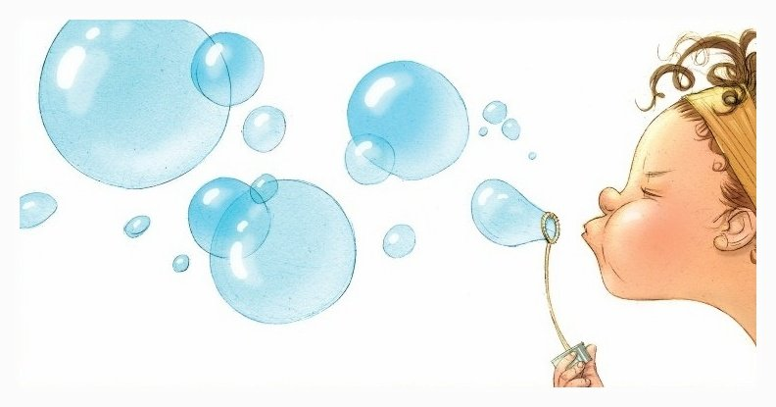
Встать прямо, ноги слегка расставлены,
руки внизу.
Спокойно медленно дышать носом.
Дыши спокойно

